Slide 1



PERTUMBUHAN DAN PERKEMBANGAN FISIK
Muhammad Isnawan Syafir, S.Pd., M.Pd.

Slide 2

PEMBAGIAN MASA-MASA PERKEMBANGAN
seperti yang dikemukakan oleh Harvey A. Tilker, PhD dalam "Developmental Psycology to day" (1975) dan Elizabeth B. Hurlock dalam "Developmental Psycology" (1980) tampak sudah lengkap mencakup sepanjang hidup manusia sesuai dengan hakikat perkembangan manusia yang berlangsung sejak konsepsi sampai mati dengan pembagian periodisasinya sebagai berikut :

Slide 3
PEMBAGIAN MASA-MASA PERKEMBANGAN
Masa Sebelum lahir (Prenatal Period)
Masa ini berlangsung sejak terjadinya konsepsi atau pertemuan sel bapak - ibu sampai lahir kira-kira 9 bulan 10 hari atau 280 hari. Masa sebelum lahir ini terbagi dalam 3 priode yaitu:
Periode telur/ zygote, yang berlangsung sejak pembuahan sampai akhir minggu kedua.
Periode Embrio, dari akhir minggu kedua sampai akhir bulan kedua
Periode Janin (fetus), dari akhir bulan kedua sampai bayi lahir.

Slide 4
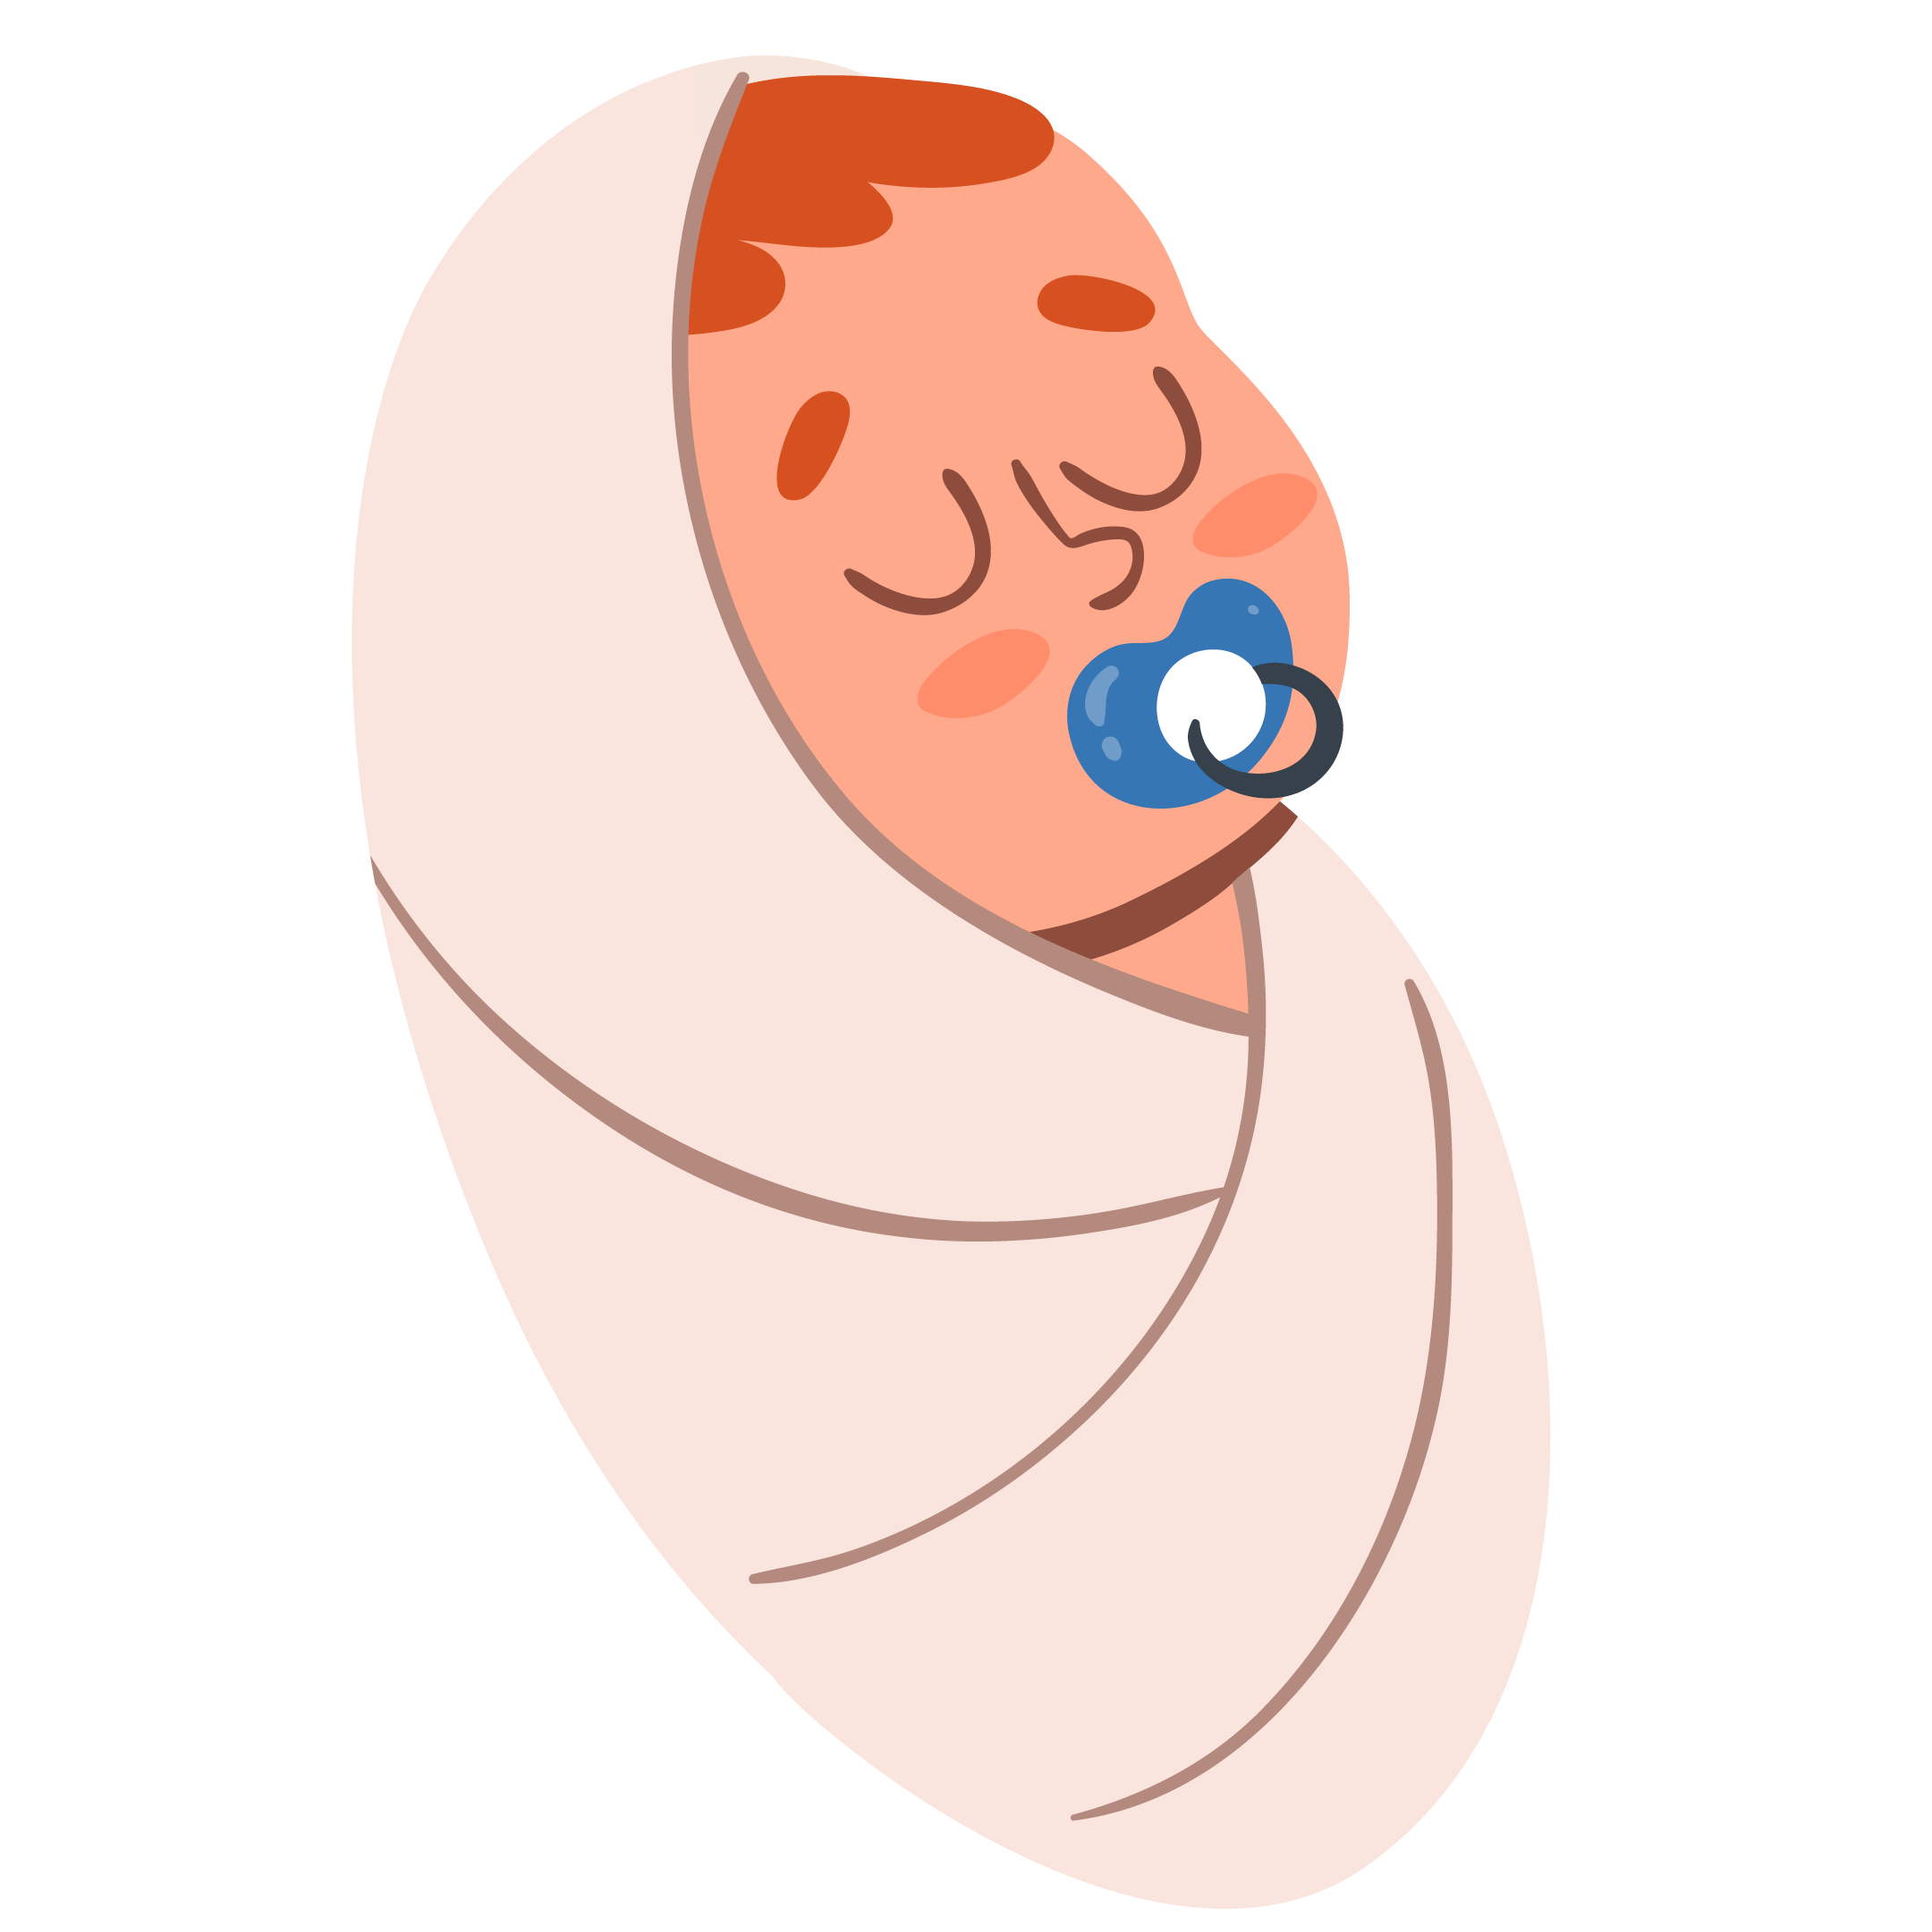
PEMBAGIAN MASA-MASA PERKEMBANGAN
2. Masa Bayi Baru Lahir (New Born)
Masa ini dimulai dari sejak bayi lahir sampai bayi berumur kira- kira 10 atau 15 hari. Dalam perkembangan manusia masa ini merupakan fase pemberhentian (Plateau stage) artinya masa tidak terjadi pertumbuhan/perkembangan. Ciri-ciri yang penting dari masa bayi baru lahir ini ialah:
a. Periode ini merupakan masa perkembangan yang tersingkat dari seluruh periode perkembangan.
b. Periode ini merupakan saat penyesuaian diri untuk kelangsungan hidup/perkembangan janin.
c. Periode ini ditandai dengan terhentinya perkembangan.
d. Di akhir periode ini bila si bayi selamat maka merupakan awal perkembangan lebih lanjut.

Slide 5
PEMBAGIAN MASA-MASA PERKEMBANGAN
3. Masa Bayi (Babyhood)
Masa ini dimulai dari umur 2 minggu sampai umur 2 tahun. Masa bayi ini dianggap sebagai periode kritis dalam perkembangan kepribadian karena merupakan periode di mana dasar-dasar untuk kepribadian dewasa pada masa ini diletakkan. Bayi merupakan manusia yang baru lahir sampai umur 24 bulan, namun tidak ada batasan yang pasti. Pada masa ini manusia sangat lucu dan menggemaskan tetapi juga rentan terhadap kematian. Kematian bayi dibagi menjadi dua, kematian neonatal (kematian di 27 hari pertama hidup), dan post-neonatal (setelah 27 hari).

Slide 6

PEMBAGIAN MASA-MASA PERKEMBANGAN
4. Balita
Bawah Lima Tahun atau sering disingkat sebagai Balita merupakan salah satu periode usia manusia setelah bayi sebelum anak awal. Rentang usia balita dimulai dari dua sampai dengan lima tahun,atau biasa digunakan perhitungan bulan yaitu usia 24-60 bulan. Periode usia ini disebut juga sebagai usia prasekolah.

Slide 7
PEMBAGIAN MASA-MASA PERKEMBANGAN
5. Masa Kanak-kanak Awal (Early Chilhood)
Awal masa kanak-kanak berlangsung dari dua sampai enam tahun. Masa ini dikatakan usia pra kelompok karena pada masa ini anak-anak mempelajari dasar-dasar perilaku sosial sebagai persiapan bagi kehidupan sosial yang lebih tinggi yang diperlukan untuk penyesuaian diri pada waktu masuk kelas 1 SD

Slide 8
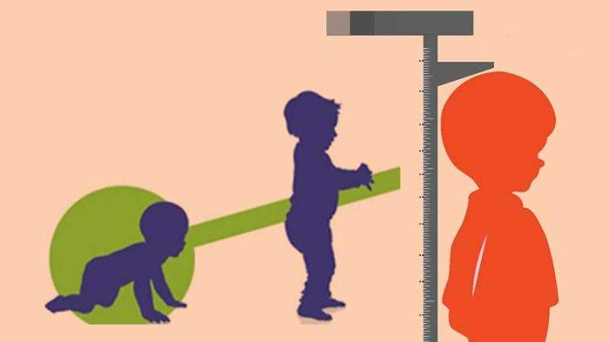
PEMBAGIAN MASA-MASA PERKEMBANGAN
6. Masa Kanak-kanak Akhir (Later Chilhood)
Akhir masa kanak-kanak atau masa anak sekolah ini berlangsung dari umur 6 tahun sampai umur 12 tahun. Selanjutnya Kohnstam menamakan masa kanak-kanak akhir atau masa anak sekolah ini dengan masa intelektual, dimana anak-anak telah siap untuk mendapatkan pendidikan di sekolah dan perkembangannya berpusat pada aspek intelek. Adapun Erikson menekankan masa ini sebagai masa timbulnya “sense of accomplishment” di mana anak-anak pada masa ini merasa siap untuk enerima tuntutan yang dapat timbul dari orang lain dan melaksanakan/menyelesaikan tuntutan itu. Kondisi inilah kiranya yang menjadikan anak-anak masa ini memasuki masa keserasian untuk bersekolah.

Slide 9
PEMBAGIAN MASA-MASA PERKEMBANGAN
7. Masa Puber (Puberty)
Masa Puber merupakan periode yang tumpang tindih Karena mencakup tahun-tahun akhir masa kanak-kanak dan tahun-tahun awal masa remaja. Yaitu umur 11,0 atau 12,0 sampai umur 15,0 atau 16,0. Kriteria yang sering digunakan untuk menentukan permulaan masa puber adalah haid yang pertama kali pada anak perempuan dan mimpi basah pada anak laki-laki. Ada empat perubahan tubuh yang utama pada masa puber, yaitu:
a. Perubahan besarnya tubuh.
b. Perubahan proporsi tubuh.
c. Pertumbuhan ciri-ciri seks primer.
d. Perubahan pada ciri-ciri seks sekunder.

Slide 10

PEMBAGIAN MASA-MASA PERKEMBANGAN
8. Masa Dewasa Awal (Early Adulthood)
Dewasa adalah periode yang paling penting dalam masa khidupan, masa ini dibagi dalam 3 periode yaitu: Masa dewasa awal dari umur 21 sampai umur 40. Masa dewasa pertengahan, dari umur 40 sampai umur 60. dan masa akhir atau usia lanjut, dari umur 60 sampai mati.

Slide 11
PEMBAGIAN MASA-MASA PERKEMBANGAN
9. Masa Dewasa madya (Middle Adulthood)
Masa dewasa madya ini berlangsung dari umur empat puluh sampai umur enam puluh tahun. Ciri-ciri yang menyangkut pribadi dan sosial pada masa ini antara lain:
a. Masa dewasa madya merupakan periode yang ditakuti dilihat dari seluruh kehidupan manusia.
b. Masa dewasa madya merupakan masa transisi, dimana pria dan wanita meninggalkan ciri-ciri jasmani dan prilaku masa dewasanya dan memasuki suatu periode dalam kehidupan dengan ciri-ciri jasmani dan prilaku yang baru.
c. Masa dewasa madya adalah masa berprestasi. Menurut Erikson, selama usia madya ini orang akan menjadi lebih sukses atau sebaliknya mereka berhenti (stagnasi).
d. Pada masa dewasa madya ini perhatian terhadap agama lebih besar perhatiannya terhadap agama ini dilandasi kebutuhan pribadi dan sosial.

Slide 12

PEMBAGIAN MASA-MASA PERKEMBANGAN
10. Masa Usia Lanjut (Later Adulthood)
Usia lanjut adalah periode penutup dalam rentang hidup seseorang. Masa ini dimulai dari umur enam puluh tahun sampai mati, yang di tandai dengan adanya perubahan yang bersifat fisik dan psikologis yang semakin menurun.

Slide 13
TERIMA KASIH
“Seorang ahli dalam segala hal
dulunya adalah seorang pemula.”
Helen Hayes

